Slide 1

GUIDE DE L’UTILISATEUR
LE PORTAIL FAMILLE EVOLUE !

Slide 2
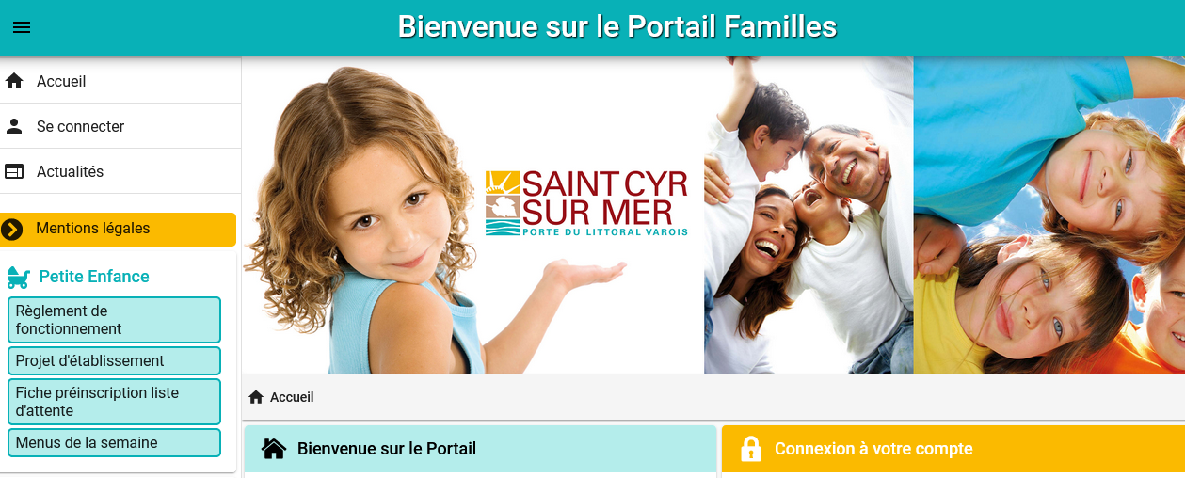
Lien URL : saintcyrsurmer.portail-familles.app

Slide 3
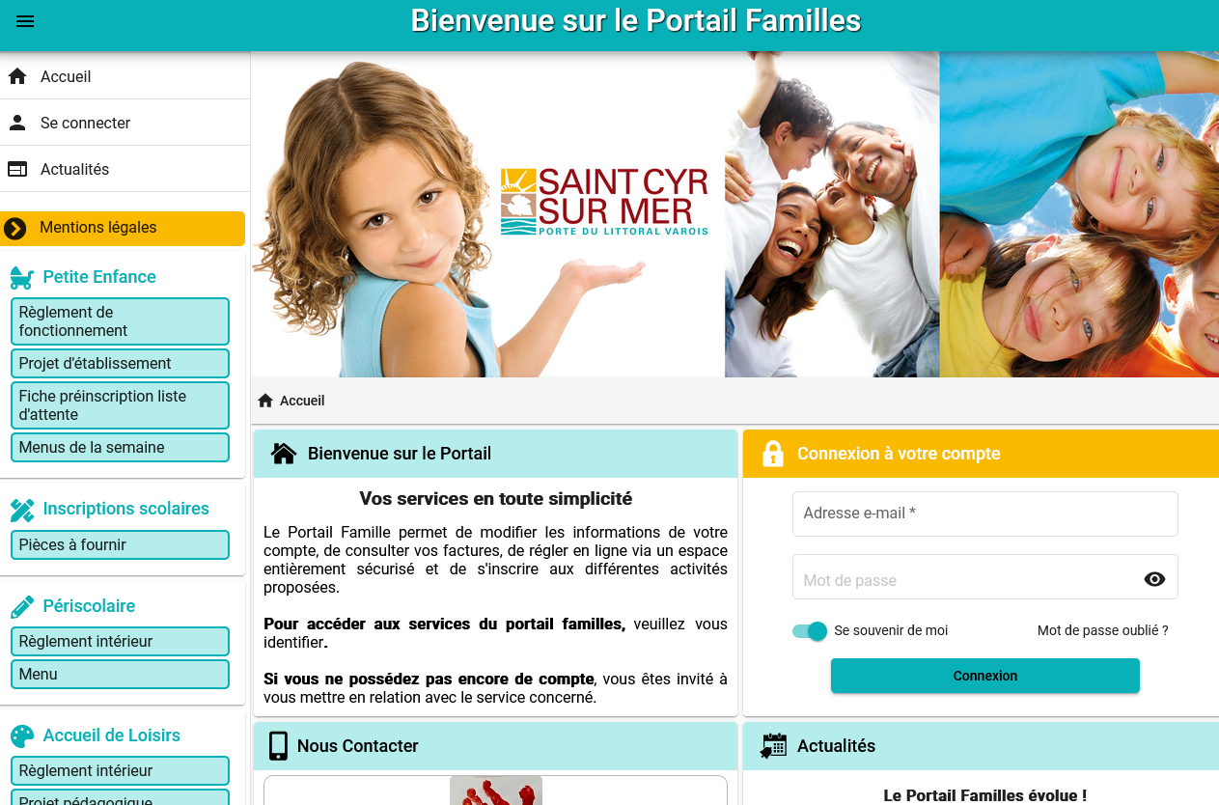
Informations
pratiques par service
Se connecter à son compte famille
Contacter les services
Les actualités

Slide 4
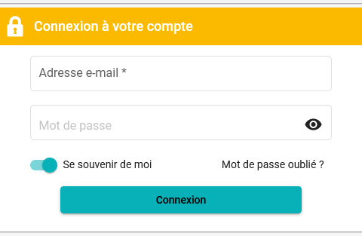
Complétez directement l’adresse URL
saintcyrsurmer.portail-familles.app
Votre adresse mail
Mot de passe créé lors de la validation de votre compte
Vous recevez un mail de confirmation suite à la création de votre mot de passe.

Slide 5
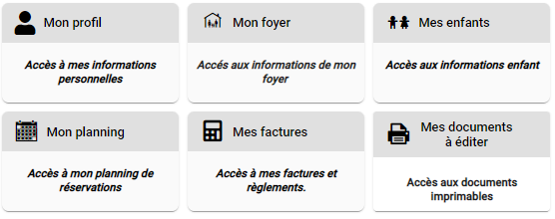
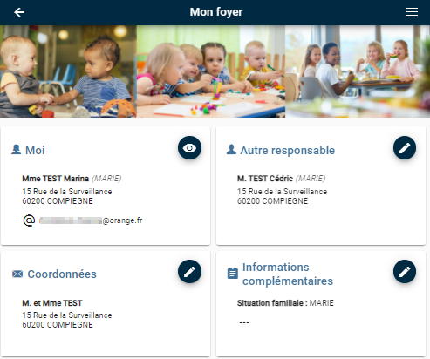
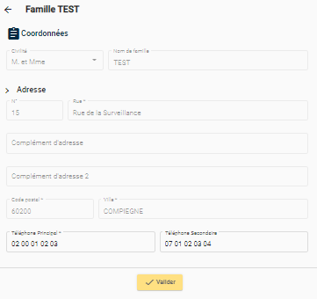
INFORMATIONS DU COMPTE
Lors de votre première connexion, vous devez vérifier, modifier et / ou compléter les informations de votre foyer
et de votre / vos enfant (s) ainsi que télécharger .
MON PROFIL : accès à vos informations de connexion, les informations personnelles et professionnelles.
MON FOYER : accès aux informations relatives à vous et votre conjoint, les coordonnées et les informations administratives complémentaires.
MES ENFANTS : accès aux informations relatives à vos enfants.
MON FOYER
MES DOCUMENTS A EDITER : accès au téléchargement des formulaires demandés par les services et possibilité de transmettre un document en ligne.
Utilisez le bouton «» ou «Œil» en haut à gauche de chaque rubrique pour visualiser, compléter ou modifier les informations.
MON PLANNING : accès à vos réservations en ligne.
MES FACTURES : accès à vos factures et règlements.
Vous devez remplir précisément les informations demandées des rubriques suivantes :
MOI
AUTRE RESPONSABLE
Adresse de correspondance
Informations complémentaires
Cliquez sur «VALIDER» pour enregistrer les modifications apportées.
Cliquez sur la flèche pour revenir au MENU principal

Slide 6
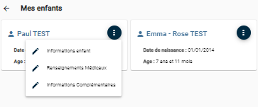
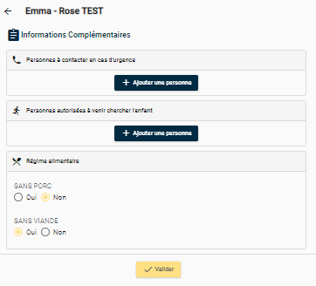
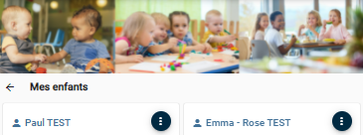
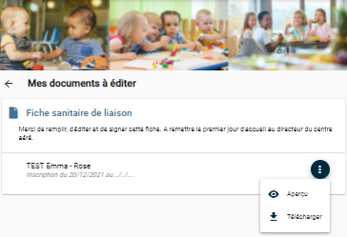
MES ENFANTS
Utilisez le bouton «...» pour accéder aux rubriques à compléter.
Cliquez sur le bouton «crayon» de chaque rubrique pour accéder aux détails du formulaire.
Cliquez sur «VALIDER» pour enregistrer les modifications apportées.
Cliquez sur la flèche pour revenir au MENU principal
MES DOCUMENTS A EDITER
Utilisez le bouton «...» pour accéder aux rubriques à compléter
Cliquez sur le bouton «Œil» pour visualiser le formulaire.
Cliquez sur le bouton «Flèche» pour télécharger le document.

Slide 7
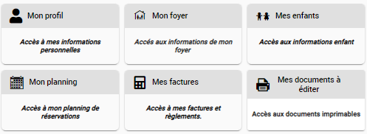
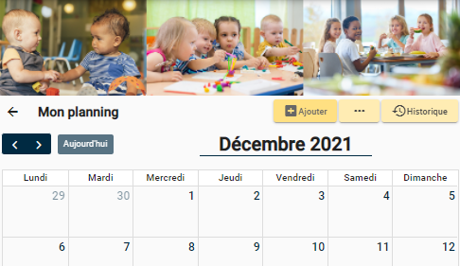
INSCRIPTIONS AUX SERVICES
Pour accéder aux inscriptions, vos formulaires doivent être complétés et les documents nécessaires transmis au services concernés.
Cliquez sur «planning» pour accéder aux réservations en ligne.
Cliquez sur «Ajouter» pour effectuer une nouvelle réservation.
Cliquez sur «… » accédez aux options d’affichage et à la légende.
Cliquez sur «Historique» pour consulter l’historique des réservations.

Slide 8

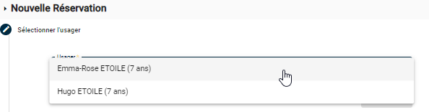
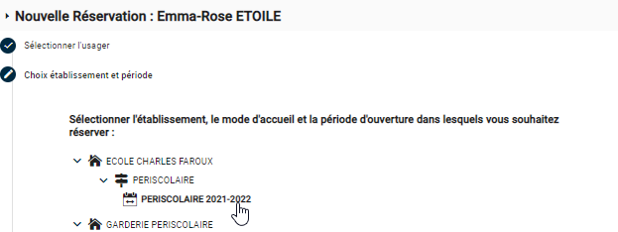
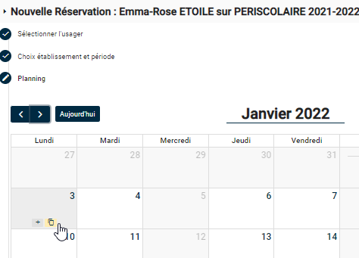
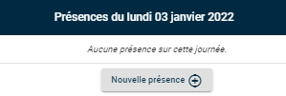
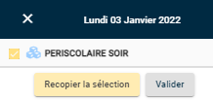
AJOUTER UNE DEMANDE DE réservation (sans paiement à la réservation):
Choisissez l’enfant concerné par votre demande de réservation dans le menu déroulant .
Sélectionnez le service pour lequel vous souhaitez effectuer la réservation.
Vous serez directement renvoyé vers un planning pour préciser votre demande.
Cliquez ensuite sur la journée qui vous intéresse et une fenêtre s‘ouvrira pour préciser votre choix.
Cliquez ensuite sur le bouton «Nouvelle présence»
Pour une demande unique, cochez les cases qui vous intéressent puis VALIDER.
Pour une demande récurrente, cochez les cases qui vous intéressent puis cliquez sur RECOPIER LA SELECTION

Slide 9
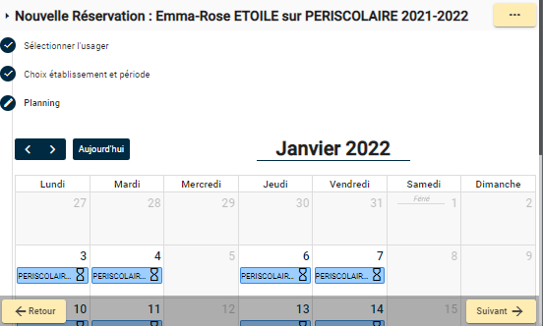
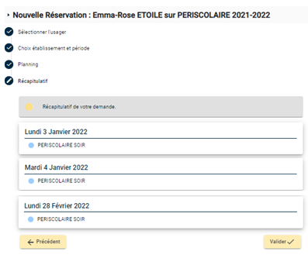
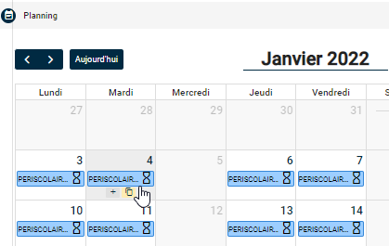
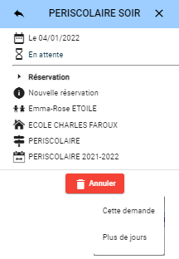
Lorsque vous avez sélectionné et validé les dates, cliquez sur SUIVANT.
Vérifiez bien votre demande à l’aide du récapitulatif qui s’affiche avant de VALIDER.
Pour ANNULER la demande, cliquez sur la journée que vous souhaitez enlever
Vous pouvez revenir en arrière pour modifier en cliquant sur Précèdent
Cliquez sur le bouton ANNULER.
Pour annuler une demande unique, cliquez sur «Cette demande»
Pour annuler plusieurs jours, cliquez sur «Plus de jours» et utilisez le mode recopie pour préciser les jours souhaités (par exemple, annulation de date à date, la période complète, etc.)
Suite à l’annulation, cliquez sur SUIVANT pour revenir au récapitulatif. Terminez en cliquant sur VALIDER.
Vous venez d’effectuer votre demande de réservation, vous recevez un mail de confirmation pour vous préciser l’état de la réservation EN ATTENTE DE TRAITEMENT, Acceptée ou refusée.

Slide 10
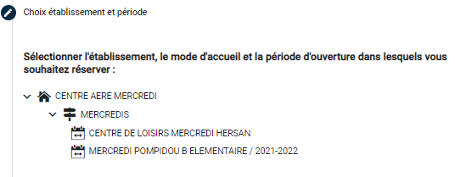
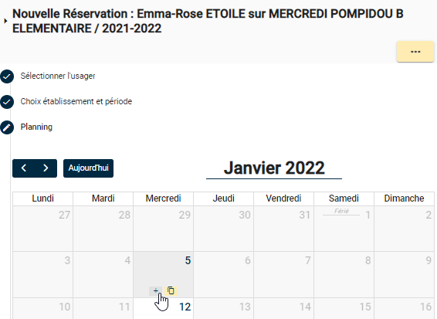
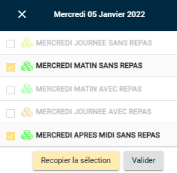
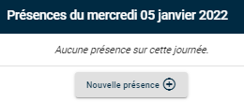
AJOUTER UNE DEMANDE DE réservation (avec paiement A la réservation):
Choisissez l’enfant concerné par votre demande de réservation dans le menu déroulant .
Sélectionnez le service pour lequel vous souhaitez effectuer la réservation.
Vous serez directement renvoyé vers un planning pour préciser votre demande.
Cliquez ensuite sur la journée qui vous intéresse et une fenêtre s‘ouvrira pour préciser votre choix.
Cliquez ensuite sur le bouton «Nouvelle présence»
Pour une demande unique, cochez les cases qui vous intéressent puis VALIDER.

Slide 11
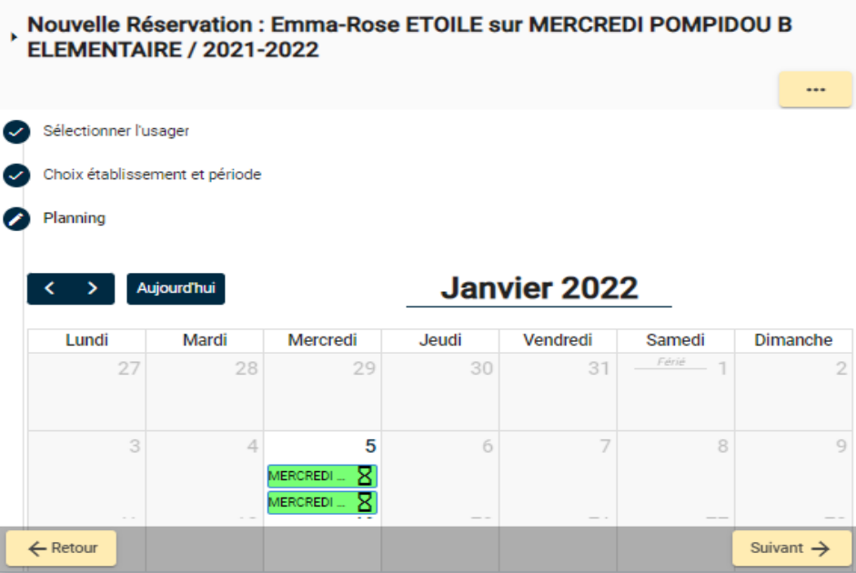
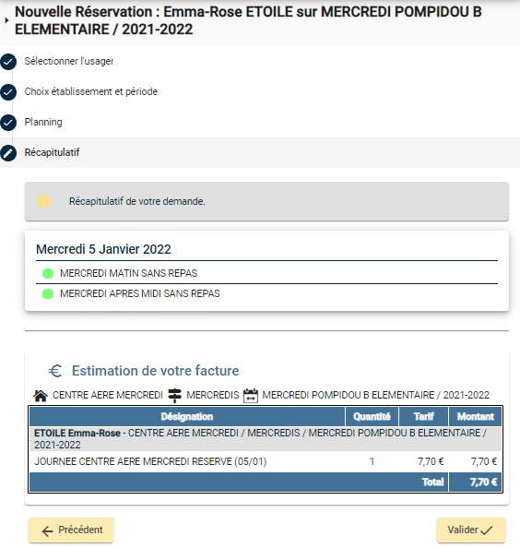
Lorsque vous avez sélectionné et validé les dates, cliquez sur SUIVANT.
Vérifiez bien votre demande à l’aide du récapitulatif qui s’affiche avant de VALIDER.
Vous visualisez l’estimation de votre facture à régler en ligne.
Vous pouvez revenir en arrière pour modifier en cliquant sur Précèdent

Slide 12
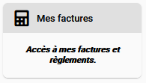

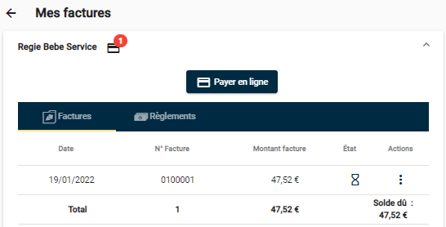
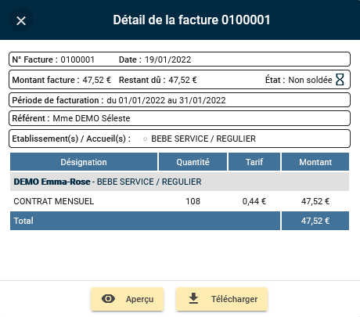
PAIEMENT DE FACTURE EN LIGNE
Cliquez sur «factures » pour accéder à vos factures et à vos règlements.
Ce chiffre indique le nombre des factures à payer.
Le symbole situé dans la colonne «» informe si la facture est réglée ou non.
Le symbole «...» permet d’accéder au détail de la facture, visualiser et imprimer la facture.
Cliquez sur «Aperçu» pour visualiser votre facture.
Cliquez sur «en ligne» pour procéder au paiement de votre facture.
Cliquez sur «Télécharger» pour imprimer ou enregistrer la facture.

Slide 13
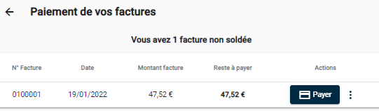
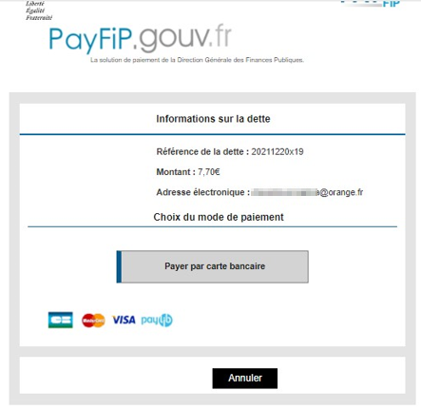
Cliquez sur «Payer» pour payer la facture.
Pour le paiement de votre facture vous êtes redirigés vers le portail «.gouv.fr» où vous êtes invité à suivre les étapes pour effectuer le paiement en ligne.
Lorsque votre paiement est validé, vous recevez un mail de confirmation de votre paiement.

